Slide 1
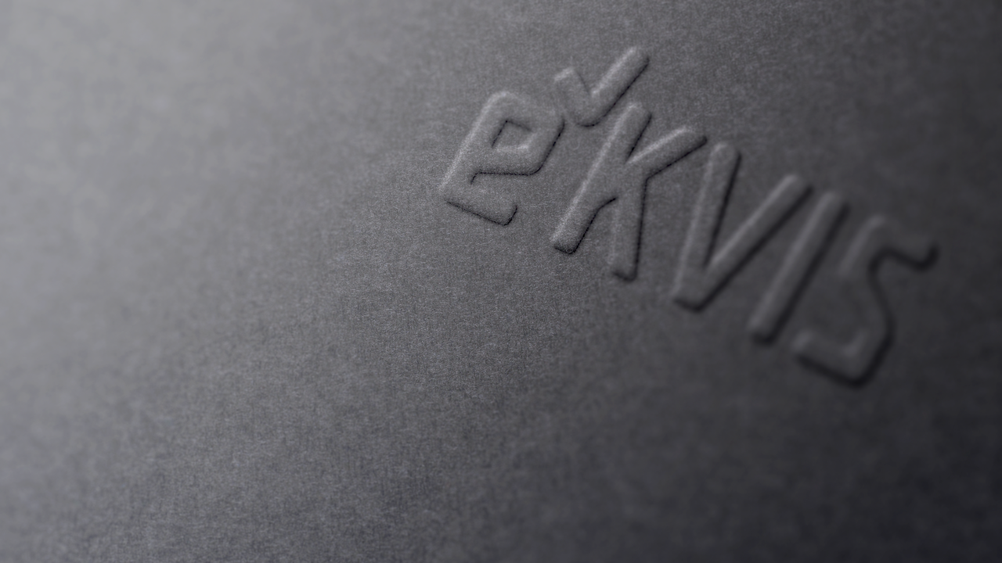


Sikre operationer i generel anæstesi
Anæstesiologi – del af en fælles klyngepakke med øre-, næse- og halslægerne
Til brug for klyngemøde

Slide 2
Introduktion og formål
I speciallægepraksis udføres årligt omtrent 45.000 ambulante øre-næse-hals-indgreb hos børn i et tæt samarbejde mellem speciallæger i anæstesiologi og i ØNH-sygdomme. Selvom størstedelen af forløbene er ukomplicerede, kan både kirurgiske og anæstesiologiske komplikationer forekomme.
En række potentielt alvorlige komplikationer vurderes at kunne forebygges gennem struktureret teamtræning, ensartede arbejdsgange og systematisk læring.
Formålet med klyngepakken er:
At styrke patientsikkerheden ved anæstesi ved operative indgreb på børn i ØNH praksis
At få fokus på samarbejde og fælles kommunikation i OP-teamet via træning

Slide 3
Fakta
Der findes en omfattende mængde litteratur, som understøtter, at komplikationer under anæstesi og kirurgi kan reduceres gennem struktureret teamtræning, standardiserede arbejdsgange og systematisk læring af hændelser. Evidensen kommer især fra forskning i patientsikkerhed, human factors, CRM (Crew Resource Management) og implementering af sikkerhedsprogrammer.
Komplikationer til tubulation er sjældne, mindre og håndterbare i form af kortvarig laryngospasme, bronchospasme, forlænget opvågning, postoperativ opkastning og/eller agitation. Ingen patienter i denne patientserie havde behov for postoperativ indlæggelse
Operationer på tonsiller (tonsillektomi/tonsillotomi) samt fjernelse af adenoide vegetationer rapporteres til at have flere komplikationer - såvel kirurgiske som anæstesiologiske.
David M. Gaba. (2000). Crisis Resource Management and Team Training in Anaesthesia
Thomas Lingard et al. (2004). Communication failures in the operating room.Quality and Safety in Health Care.
Hoffmann KK, Thompson GK, Burke BL, et al. Anesthetic complications of tympanostomy tube placement in children. Arch Otolaryngol Head Neck Surg. 2002;128(9):1040-1043. doi:10.1001/archotol.128.9.1040
Juul MLB, Rasmussen ER, Howitz MF. Incidence of post-tonsillectomy haemorrhaging in Denmark. Dan Med J. 2020 Aug 1;67(8):A11190640.

Slide 4
Sådan bruger I materialet
Klyngepakken er udarbejdet af en gruppe praktiserende speciallæger, hvor otologi og anæstesiologi er repræsenteret. Materialet lægger op til, at der afholdes teamtræning i de lokale OP-teams med deltagelse af læger og relevant personale fra begge specialer.
Proces:
Klyngepakken drøftes i de anæstesiologiske og otologiske klynger. På mødet drøftes tre konkrete cases, som er fælles for begge specialer.
På klyngemødet kan I udveksle operationserfaringer med anæstesi-kolleger samt få inspiration til, hvordan I kan planlægge den efterfølgende teamtræning.
Efter klyngemødet tager I kontakt til de ørelæger, som I samarbejder med mhp. en dialog om, hvornår og hvordan en teamtræning tilrettelægges. Til teamtræning trænes og drøftes casene i det lokale OP-team.
Klyngepakken indeholder understøttende materiale til teamtræningen.

Slide 5
Case 1 – Laryngospasme
Barn, 2 ½ år, kendt med astmatisk bronkitis og recidiverende infektioner.
Skal have dræn og fjernet AV.
Der anlægges larynxmaske. Under anlæggelse af Boyle-Davis gag udvikler barnet laryngospasme. Der er intet luftskifte.
Gag og larynxmaske fjernes.
Forsøg på CPAP/ventilation giver fortsat ikke luftskifte.
Saturationen falder, cyanose og bradykardi.
Efter IM suxa intuberes barnet og kan atter ventilere.
Læringsmål for teamtræning
At kunne genkende og behandle laryngospasme hurtigt og effektivt
Team-roller og ledelse
Hvem gør hvad?
Er de relevante kompetencer og udstyr/medicin til stede på stuen?

Slide 6
Case 1 – Laryngospasme
(casen er gengivet fra forrige dias)
Barn, 2 ½ år, kendt med astmatisk bronkitis og recidiverende infektioner.
Skal have dræn og fjernet AV.
Der anlægges larynxmaske. Under anlæggelse af Boyle-Davis gag udvikler barnet laryngospasme. Der er intet luftskifte.
Gag og larynxmaske fjernes.
Forsøg på CPAP/ventilation giver fortsat ikke luftskifte.
Saturationen falder, cyanose og bradykardi.
Efter IM suxa intuberes barnet og kan atter ventilere.
Drøftelser i klyngen
Har I aftalt, hvem der træffer beslutningerne? (luftveje, respiration, cirkulatorisk)
Hvem må give beskeder til evt. anæstesisygeplejerske eller ØNH-klinikpersonale?
Hvem har adgang til og trækker medicinen op?
Hvem udfører nødtrach, hvis det bliver nødvendigt?
Hvilke kompetencer skal anæstesi- og ØNH-personale have?
Hvordan håndterer I oplæring af personalet?
- er der gode eksempler til inspiration?
Hvad har I fokus på, når der kommer ny ørelæge eller anæstesiolog i teamet?

Slide 7
Case 2 – Postoperativ blødning efter tonsillotomi
Barn, 5 år, opereret med tonsillotomi pga. snorken og søvnapnø.
Forløbet under operationen har været ukompliceret. Barnet bringes til opvågning, hvor det initialt er roligt men let døsig.
5–10 minutter efter ankomst bliver barnet pludseligt uroligt, vil ikke ligge ned og synker hyppigt. Der kommer frisk, rød blodtilblandet spyt i munden. Forælderen er bekymret og spørger gentagne gange, om barnet er ved at blive kvalt.
A: Blod i oropharynx, men fri luftvej ved let reposition
B: Trækker vejret tungt, SAT 94 pct.
C: Let takykardi
Barnet er svært at samarbejde med.
Blødningen tiltager langsomt. Barnet begynder at hoste og bliver mere blegt.
Læringsmål for teamtræning
Genkendelse af postoperativ blødning og vurdering af alvorlighed
Kriseledelse og teamkommunikation
Plan for evt. hurtig intubation og hæmostase
Ressourcefordeling, når næste operation er i gang

Slide 8
Case 2 – Postoperativ blødning efter tonsillotomi
(casen er gengivet fra forrige dias)
Barn, 5 år, opereret med tonsillotomi pga. snorken og søvnapnø.
Forløbet under operationen har været ukompliceret. Barnet bringes til opvågning, hvor det initialt er roligt men let døsig.
5–10 minutter efter ankomst bliver barnet pludseligt uroligt, vil ikke ligge ned og synker hyppigt. Der kommer frisk, rød blodtilblandet spyt i munden. Forælderen er bekymret og spørger gentagne gange, om barnet er ved at blive kvalt.
A: Blod i oropharynx, men fri luftvej ved let reposition
B: Trækker vejret tungt, SAT 94 pct.
C: Let takykardi
Barnet er svært at samarbejde med.
Blødningen tiltager langsomt. Barnet begynder at hoste og bliver mere blegt.
Drøftelser i klyngen
Hvordan vil I vurdere alvorligheden af denne blødning?
Er personalet kompetent til at observere og reagere på postoperativ blødning på opvågningsstuen? Hvilken information/oplæring har I givet dem?
Har I aftalt, hvem der har hvilke roller, hvis barnet skal hentes med ambulance - herunder omsorg for forældrene?
Ved intubation: Hvem gør det klar? Ligger det klar ved operationsdagens start?

Slide 9
Case 3 – Respiratorisk problem i opvågningen
Barn, 2,5 år, drænanlæggelse og adenotomi
Kort procedure, uproblematisk anæstesi.
I opvågning efter 2–3 minutter bliver barnet uroligt, klynkende og reagerer ikke godt på forældrenes trøst.
Der udvikles inspiratorisk stridor og let indtrækninger.
Saturation falder fra 98 pct. → 92–88 pct.
Barnet er svært at berolige, sparker, vender hovedet væk fra iltmasken.
Læringsmål for teamtræning
Skelne mellem simpel obstruktion, laryngospasme, bronkospasme og stidor
Korrekt brug af sug, ilt, og positionering
Hvornår man skal give medicin
Kommunikation i teamet under usikker diagnose
Rolig håndtering af forældre

Slide 10
Case 3 – Respiratorisk problem i opvågningen
Drøftelser i klyngen
(casen er gengivet fra forrige dias)
Barn, 2,5 år, drænanlæggelse og adenotomi
Kort procedure, uproblematisk anæstesi.
I opvågning efter 2–3 minutter bliver barnet uroligt, klynkende og reagerer ikke godt på forældrenes trøst.
Der udvikles inspiratorisk stridor og let indtrækninger.
Saturation falder fra 98 pct. → 92–88 pct.
Barnet er svært at berolige, sparker, vender hovedet væk fra iltmasken.
Hvordan skelner I mellem laryngospasme, bronkospasme, aspiration og opvågningsuro og post-obstruktiv lungeproblematik?
Hvem har ansvar for ilt og sug? Dvs. at det er tilgængeligt, og at det er kontrolleret?
Har I nød-sug?
Hvem skal kunne anvende ilt og sug – er der behov for oplæring – og hvordan gør I det?
Hvordan håndteres tvivl eller uenighed mellem anæstesiolog og ørelæge?
Hvordan bevares roen og forældrehåndtering, når de er til stede? Har I positive erfaringer?

Slide 11
Debriefing og opfølgning ved komplicerede forløb
Faglig debriefing
Kort systematisk opfølgning efter operationen, hvor ørelæge, anæstesiolog og involveret personale gennemgår forløbet og deler kliniske observationer for at lære, forbedre samarbejdet og sikre patientsikkerheden.
Formålet er at optimere fremtidige operationer.
(Dansk Selskab for Patientsikkerhed)
Spørgsmål:
Hvad gik godt?
Hvad gik mindre godt?
Hvad vil I gøre anderledes næste gang?
Udfører I debriefing ved komplicerede forløb?
Har I eksempler, hvor I savnede en debriefing, eller hvor en debriefing førte til læring?
Hvordan tager I jer psykisk af jeres personale efter et kompliceret forløb eller en alvorlig hændelse?
Hvordan følger I op med forældrene efter alvorlig hændelse?
- er der sket en skade, er I forpligtet til at informere forældrene om muligheden for patienterstatning.
Rapporterer I hændelsen som en UTH?

Slide 12
Opsamling om kompetencer og instruktion
Hvordan sikrer I jer, at personalet varetager opgaverne kompetent?
Hvordan taler I med jeres personale, hvis I ønsker, at der skal ske forbedringer i varetagelsen af deres opgaver?
Har I et samarbejde med ørelægerne om at uddanne/instruere deres personale?

Slide 13
Sådan planlægger I lokal teamtræning
Drøft med de klinikker du bedøver I, hvornår I skal afholde teamtræning:
  Hvem skal deltage? (Involvér gerne vikarer)
  Hvor lang tid skal vi sætte af? (anbefaling: tre timer)
  Holder vi det i ørelægeklinikken eller i et regionalt simulationscenter?
  Hvem skal stå for planlægningen?
  Hvem skal være facilitator på træningsdagen?
Brug arbejdsarket med cases, som ligger som en del af klyngepakken
Brug teamtræningen til at gennemgå/opdatere samarbejdsaftalen mellem ørelæge og anæstesiolog
Notér de ændringer eller opgaver du skal følge op på efter teamtræningen
Har I erfaringer med teamtræning, som I med fordel kan dele?
Faciliteter til simulationstræning
Hver region stiller simulationsfaciliteter til rådighed til teamtræning i speciallægepraksis.
Teamet kontakter og laver aftale med den enkelte lokation.
Se flere oplysninger og kontaktinfo i dokumentet Brug af regionens simulationscentre til teamtræning
Kompetencedag til teamtræning
Klinikejere kan søge om ½ kompetencedag, hvis der afholdes teamtræning uanset om den afholdes i klinikken eller i eksterne simulationsfaciliteter.
Teamtræningen skal være tværfaglig og involvere læger og personale fra både ØNH og anæstesi. Programmet skal vedlægges som dokumentation.
Se mere information på https://ekvis.dk/redskaber/kompetencedage/

Slide 14
Opsamling
Hvad har været det bedste udbytte af mødet?
Er der noget vi skal have fulgt op på?
  Hvem gør det?
  Hvordan formidles det?
  Skal vi følge op på emnet om et år og dele erfaringerne fra teamtræningen?

